Slide 1
Классификация театрализованных игр
Сухорукова Е.А.
МБДОУ №127
г.Астрахань

Slide 2
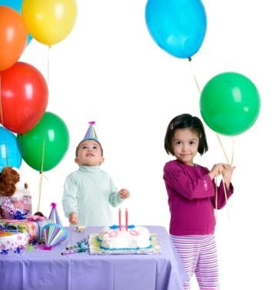
Существует несколько точек зрения на классификацию игр, составляющих театрально-игровую деятельность
предметные
(действующими лицами являются предметы:
игрушки, куклы)
непредметные
(дети в образе действующего лица исполняют взятую на себя роль)

Slide 3
Виды драматизации:
игры-имитации образов животных, людей, литературных персонажей;
ролевые диалоги на основе текста;
инсценировки произведений;
постановки спектаклей по одному или нескольким произведениям;
игры-импровизации с разыгрыванием сюжета без предварительной подготовки

Slide 4
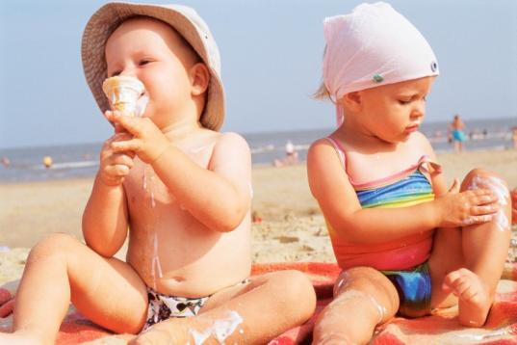
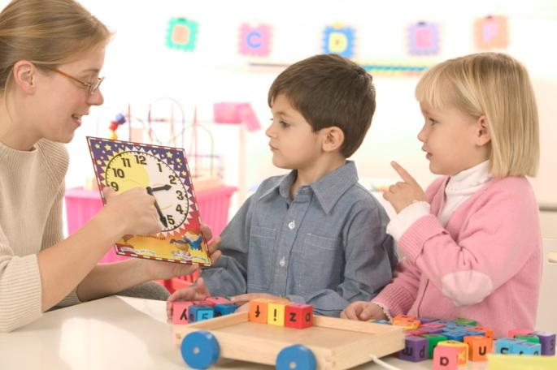
По мнению других исследователей игры можно разделить на две основные группы:
сюжетно-ролевые
(творческие)
игры с правилами

Slide 5
Формы организации театрализованной деятельности
Совместная театрализованная деятельность взрослых и детей, музей кукол, театральное занятие, театрализованная игра на праздниках и развлечениях.
Самостоятельная театрально-художественная деятельность, театрализованные игра в повседневной жизни.
Мини-игры на других занятиях, театрализованные игры-спектакли, посещение детьми театров совместно с родителями, мини-сценки с куклами в ходе изучения регионального компонента с детьми, привлечение главной куклы - Петрушки в решение познавательных задач.

Slide 6
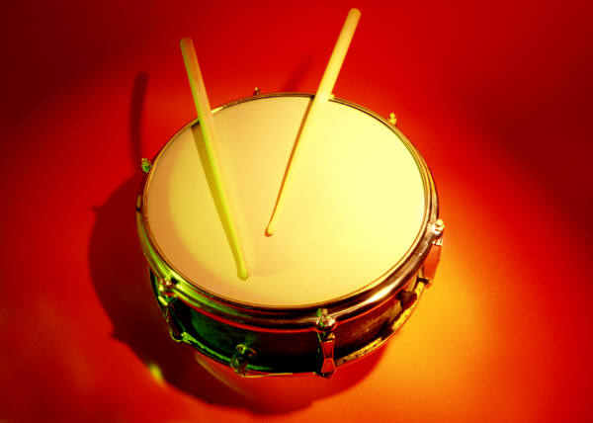
В возрасте 2 - 3 лет малыши живо интересуются играми с куклой, их впечатляют небольшие сюжеты, показанные воспитателем, они с удовольствием выражают свои эмоции в двигательных образах-импровизациях под музыку.

Slide 7
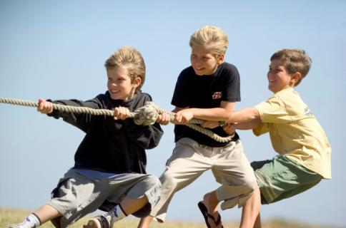
В средней группе ребёнок постепенно переходит:
от игры " для себя " к игре, ориентированной на зрителя;
игры, в которых главное - сам процесс, к игре, где значимы и процесс и результат;
игры в малой группе сверстников, исполняющих аналогичные роли, к игре в группе из пяти-семи сверстников, ролевые позиции которых различны (равноправие, подчинение, управление);
создание в игре-драматизации простого образа к воплощению целостного образа, в котором сочетаются эмоции, настроения героя, их смена.

Slide 8
Театрально-игровой опыт детей расширяется за счёт освоения игры-драматизации. В работе с детьми используются:
- многоперсонажные игры - драматизации по текстам двух – трёх - частных сказок о животных и волшебных сказок («Гуси-лебеди»);
игры - драматизации по рассказам по рассказам на тему
" Труд взрослых";
- постановка спектакля по произведению.

Slide 9


Дети продолжают совершенствовать свои исполнительские умения, развивается чувство партнёрства.
Проводятся прогулки, наблюдения за окружающим.
Создавая обстановку свободы и раскованности, необходимо побуждать детей фантазировать, видоизменять, комбинировать, сочинять, импровизировать на основе уже имеющегося опыта.

Slide 10
Дети подготовительной к школе группы живо интересуются театром как видом искусства.
Их увлекают рассказы об истории театра и театрального искусства, о внутреннем обустройстве театрального помещения для зрителей
(фойе с фотографиями артистов и сцен из спектаклей, гардероб, зрительный зал, буфет) и для работников театра
(сцена, зрительный зал, репетиционные комнаты, костюмерная, гримёрная, художественная мастерская)

Slide 11
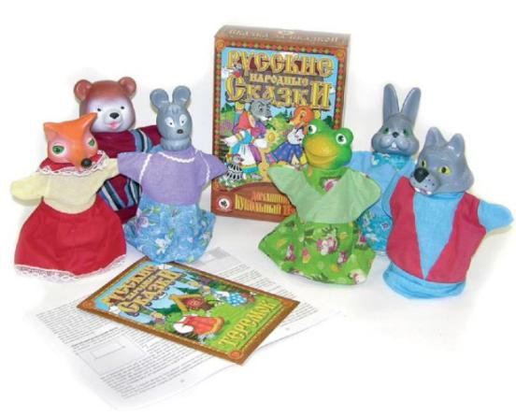
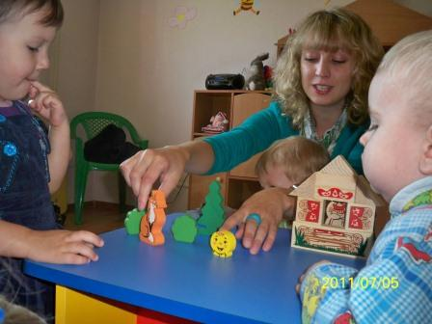
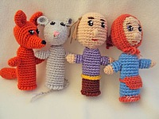
Дети продолжают разыгрывать небольшие сюжеты, используя разные виды театра: настольный, бибабо, стендовый, пальчиковый; придумывать и разыгрывать диалоги, выражая интонацией особенности характера и настроения героя.

Slide 12
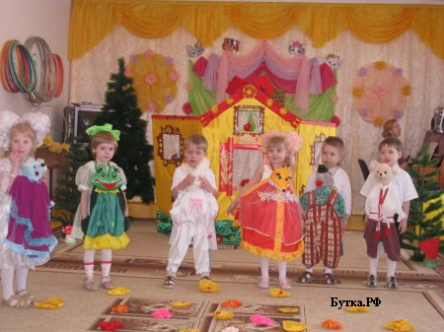
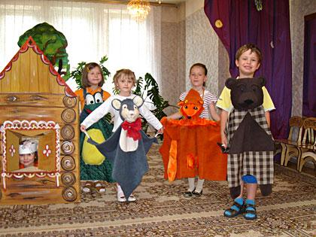
В подготовительной группе важное место занимает не только подготовка и проведение спектакля, но и последующая работа. Выясняется степень усвоения содержания воспринимаемого и разыгрываемого спектакля в специальной беседе с детьми, в ходе которой высказываются мнения о содержании пьесы, даются характеристики действующим персонажам, анализируются средства выразительности

Slide 13

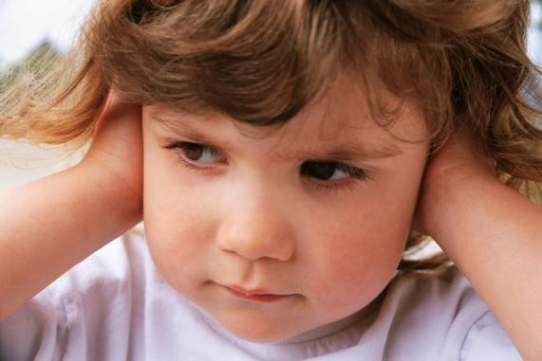
Повторное обращение к постановке способствует лучшему запоминанию и пониманию её содержания, акцентирует внимание детей на особенностях выразительных средств, даёт возможность вновь пережить испытанные чувства. В этом возрасте детей уже не устраивают готовые сюжеты - им хочется придумывать свои и для этого должны предоставляться необходимые условия:
нацеливать детей на создание собственных поделок для режиссёрской настольной театрализованной игры;
знакомить их с интересными рассказами и сказками, способствующими созданию собственного замысла;
давать детям возможность отражать замыслы в движении, пении, рисовании;
проявлять инициативу и творчество как пример для подражания

Slide 14
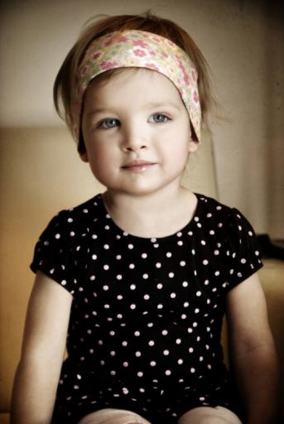

Совершенствованию отдельных элементов движений, интонаций помогают специальные упражнения и гимнастика, которую дошкольники могут проводить сами. Они придумывают и задают сверстникам какой-либо образ, сопровождая его словом, жестом, интонацией, позой, мимикой.
Работа строится по структуре:
чтение,
беседа,
исполнение отрывка,
анализ выразительности воспроизведения

Slide 15
Существует несколько классификаций игр в кукольный театр для детей дошкольного возраста.
Например, педагоги Л.В. Куцакова, С.И. Мерзлякова рассматривают:
настольный кукольный театр (театр на плоской картинке, на кружках, магнитный настольный, конусный, театр игрушки (готовая, самодельная);
стендовый театр (фланелеграф, теневой, магнитный стендовый,
стенд-книжка);
театр на руке (пальчиковый, картинки на руке, варежковый, перчаточный, теней);
верховые куклы (на гапите, на ложках, бибабо, тростевые);
напольные куклы (марионетки, конусный театр);
театр живой куклы (театр с " живой куклой", ростовые, люди-куклы, театр масок, танта-морески)

Slide 16
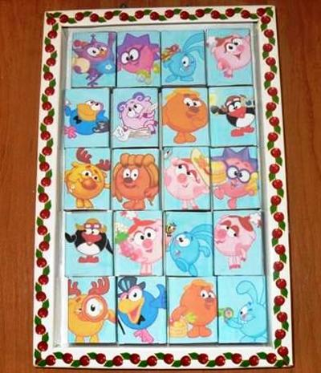
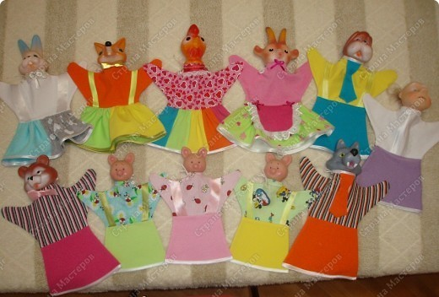
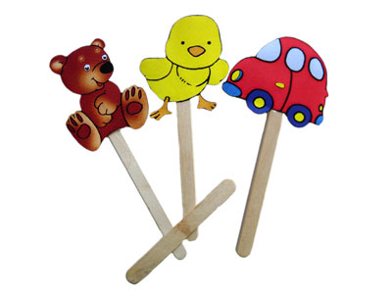
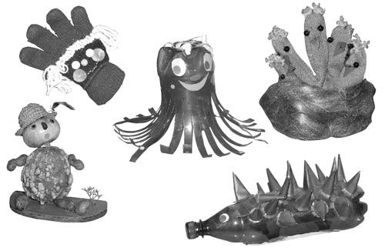
Для организации театрализованной деятельности можно использовать игрушки и куклы, выпускаемые промышленностью
(настольные театры, бибабо)
Игрушки для настольного театра могут быть выполнены из бумаги, картона поролона, коробок, проволоки, природного материала и др.

Slide 17
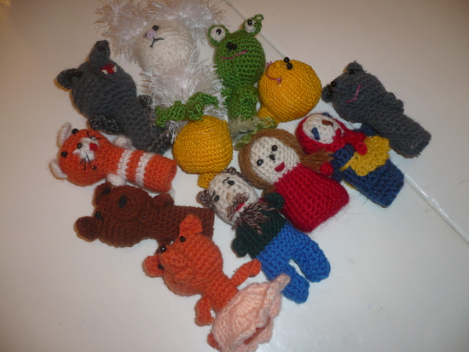
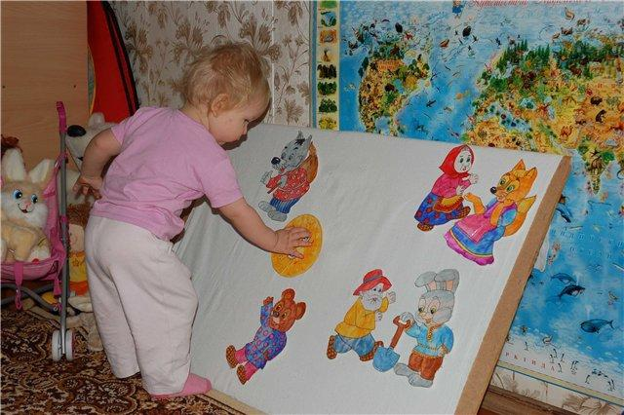
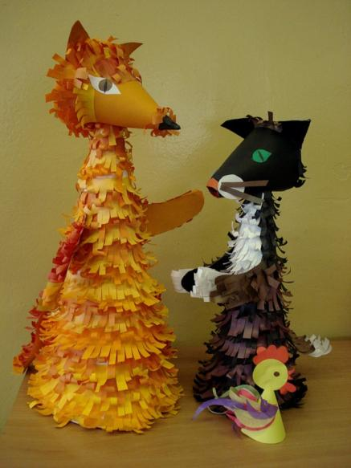
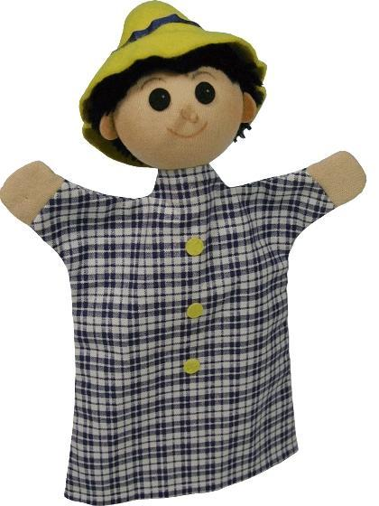

Slide 18
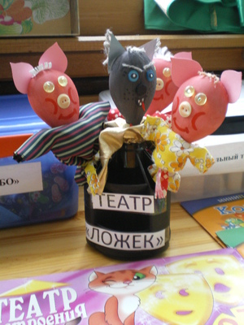
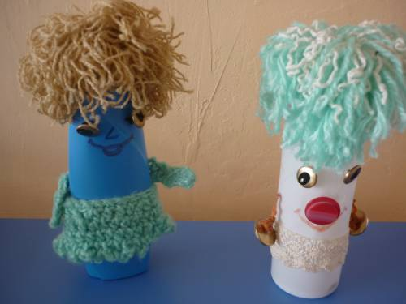
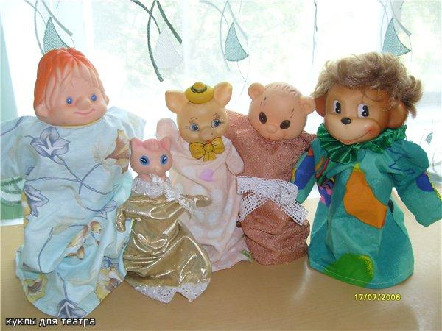
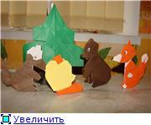

Slide 19
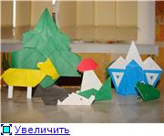
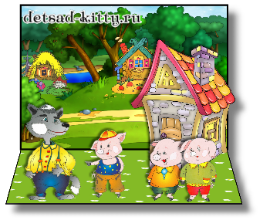
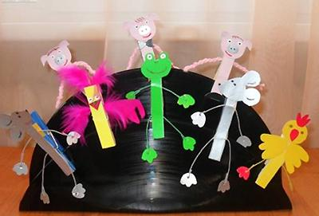

Slide 20
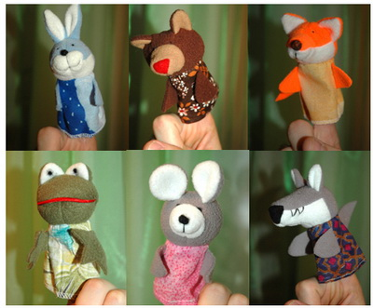
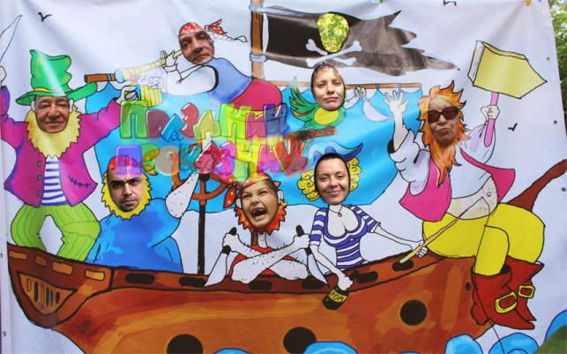
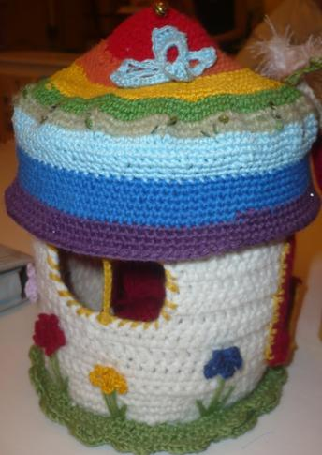
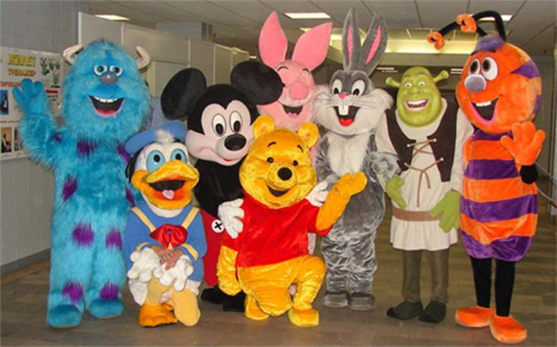

Slide 21
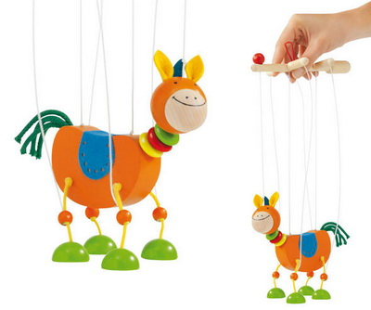
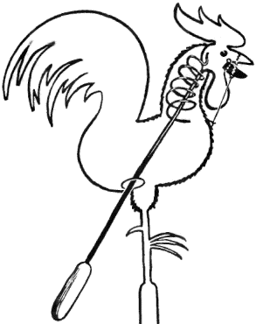
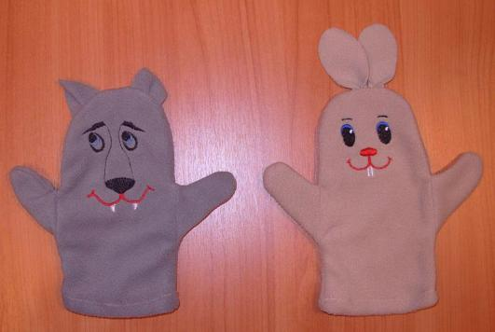
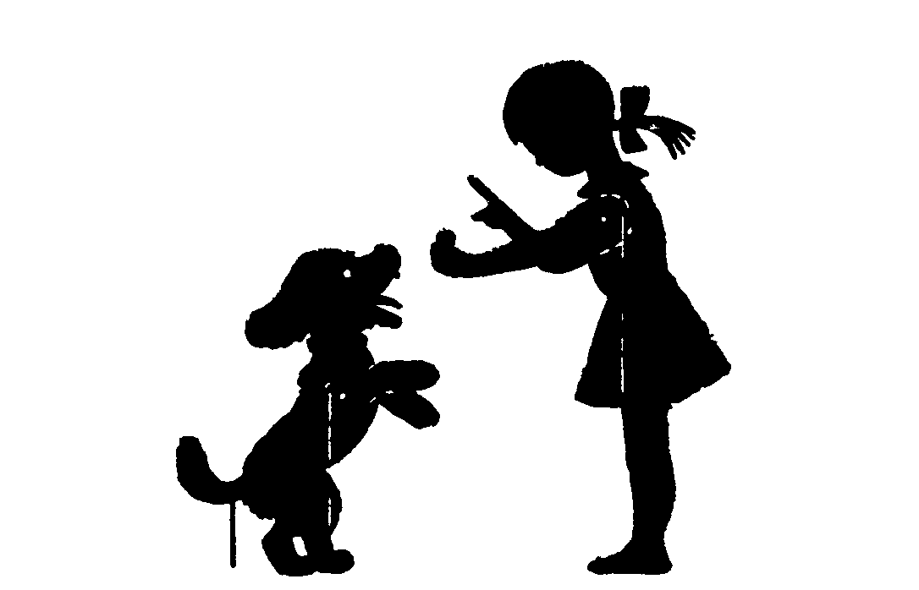
По способу управления различают пять основных видов кукол:
марионетки,
перчаточные,
тростевые,
на палке,
теневые

Slide 22
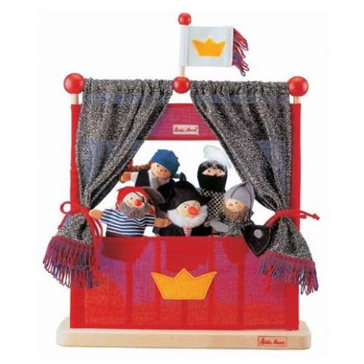
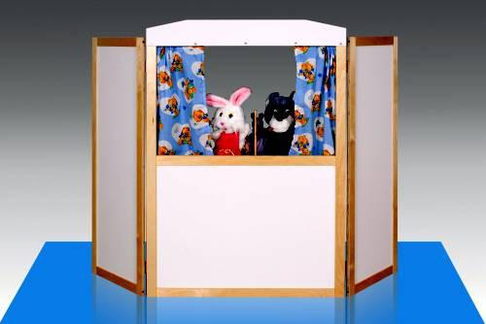
В группах детского сада организованы уголки для театрализованных представлений, спектаклей. В них отводится место для режиссёрских игр с пальчиковым, настольным, стендовым театром, театром шариков и кубиков, костюмов, на рукавичках

Slide 23
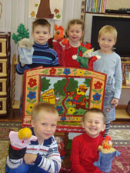
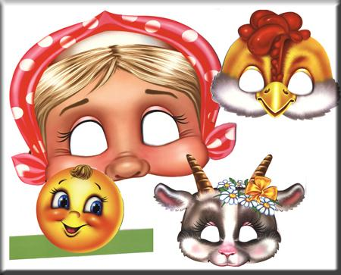
В уголке располагаются:
различные виды театров:
бибабо, настольный, марионеточный, театр на фланелеграфе и др.;
реквизит для разыгрывания сценок и спектаклей: набор кукол, ширмы для кукольного театра, костюмы, элементы костюмов, маски;
атрибуты для различных игровых позиций: театральный реквизит, грим, декорации, стул режиссёра, сценарии, книги, образцы музыкальных произведений, места для зрителей, афиши, касса, билеты, карандаши, краски, клей, виды бумаги, природный материал

Slide 24
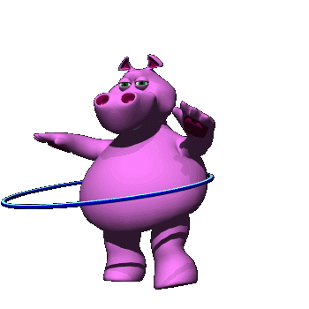
СПАСИБО
ЗА ВНИМАНИЕ!

